Slide 1


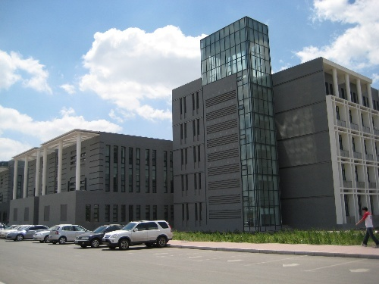
学生培养
深造or工作……这是个问题！
主讲人：吕 帅
2017.05.24
计算机科学与技术学院

Slide 2
提纲
深造or工作
本科生毕业的出路
研究生毕业的出路
现状分析
你目前能做的事情指标
你有什么困惑

Slide 3
1. 本科生毕业的出路
1、工作【企业、事业】（国内、国外）
BAT、华为、Google等
银行业、通信业
2、深造（国内、国外）
读硕
读博
3、创业
计算机、软件领域
其它
Notes:
项目名称，依托学科和实验室，单独一页

Slide 4
2. 研究生毕业的出路
1、工作
2、深造
3、创业
4、工作【高校、研究所】
Notes:
项目名称，依托学科和实验室，单独一页

Slide 5
3. 现状分析
差异
起始薪金
社会地位
发展空间
工作性质
生活空间
起始薪金
月薪、年薪
时薪、绩效/提成
五险一金（根据国家政策有更改）
经过5年或10年，你的收入水平！

Slide 6
3. 现状分析
差异
起始薪金
社会地位
发展空间
工作性质
生活空间
社会地位
教师、医生、公务员
经理、程序员、服务员
受人尊敬的程度
经过5年或10年，你的社会角色！

Slide 7
3. 现状分析
差异
起始薪金
社会地位
发展空间
工作性质
生活空间
发展空间
晋升途径、提升可能
薪金待遇、支配收入
合作团队
经过5年或10年，你的势力范围！

Slide 8
3. 现状分析
差异
起始薪金
社会地位
发展空间
工作性质
生活空间
工作性质
按部就班、应急响应
新兴前沿、基础建设
经过5年或10年，你的业务累积！

Slide 9
3. 现状分析
差异
起始薪金
社会地位
发展空间
工作性质
生活空间
生活空间
上班作息
社交场合
个人空间
经过5年或10年，你的日常生活！

Slide 10
4. 你目前能做的事情
学习能力：
学习成绩
英语水平
编程能力
系统维护
具体：GPA、CET、个人竞赛

Slide 11
4. 你目前能做的事情
社交能力：
团队合作
领导能力
积极主动
协调能力
具体：社会实践、数学建模、创新项目

Slide 12
4. 你目前能做的事情
表达能力：
讲演水平
文字水平
英语水平
营销能力
具体：汇报、申请、翻译、争取展现机会

Slide 13
4. 你目前能做的事情
1、制作一份简历（有侧重点）
忠于事实
展现自我
2、与牛人交换简历
发现不足
认清自我

Slide 14
4. 你目前能做的事情
1、完成一个科研项目（有创新性）
2、完成一个工程实践（有工作量）
3、认识一位你尊敬的教师或指导教师
4、认识一位你认可的学霸or智者
5、发表一篇论文
6、申请一项软件著作权或专利
7、尝试给你不认识的牛人写一封信
8、成立一个你主导的研究团队或研讨组织
9、努力在某一方面做得极致

Slide 15
5. 你有什么困惑
衷心感谢各位的聆听！
QQ: 1482563826
Questions？
在座的诸位，你们之中可能有人从来没有提问过！

